Slide 1

Web Basis: Оформление
ORTDNIPRO.ORG/QA

Slide 2


Где взять материалы?
Наша группа: QA16
qa16.ortdnipro.org

Slide 3
…у HTML есть проблемы

Slide 4
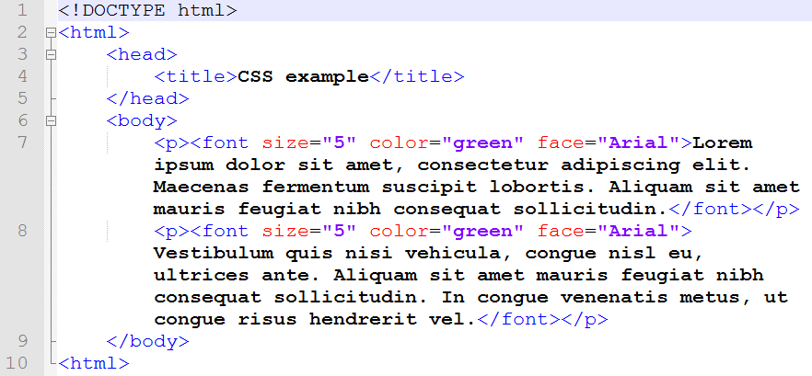
HTML и оформление
Есть проблемы: «захламление» HTML-разметки, дублирование кода, сложности при внесении изменений…
4

Slide 5
1. Cascading Style Sheets

Slide 6
Cascading Style Sheets
описание оформления HTML-документа
При помощи CSS мы можем задавать оформление конкретным тегам
6

Slide 7
Зачем нужен CSS?
Для разделение контента и его оформления, и для минимизации повторений в коде
7

Slide 8
Синтаксис CSS
CSS селектор, говорит к каким тегам (элементам) будет применятся описываемый стиль (CSS selector).
Значение которое устанавливается для свойства (value), например (в зависимости от свойства): размер, цвет, название шрифта и т.п.
h2 { color: red; font-size: 16pt; }
Имя свойства, которое устанавливается (property). Каждое свойство задаёт один аспект оформления, например: цвет текста
Код на языке CSS состоит из стилевых правил, каждое правило содержит селектор (указание на то какие теги необходимо оформить эти правилом) и набор стилевых свойств, которые и задают оформление (на примере color, font-size, background-color и т.д.).
8

Slide 9
2. Где размещать CSS?

Slide 10
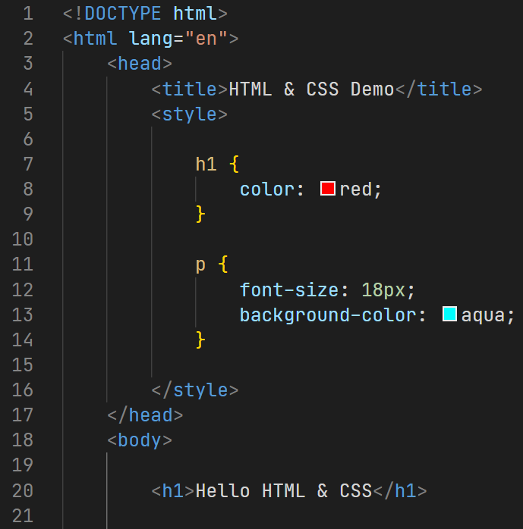
В теге <style>
В рамках HTML-документа. Стандарт HTML 5.2 дал возможность размещать этот тег в любом месте документа.
10

Slide 11
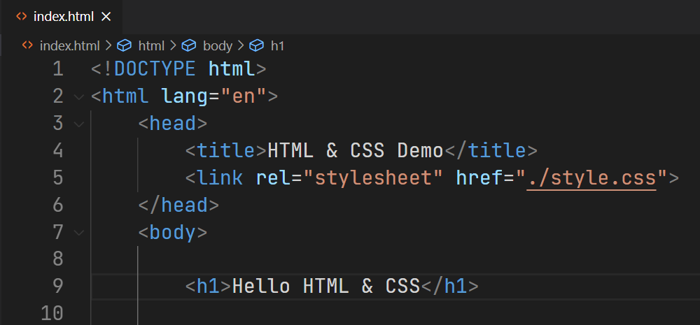
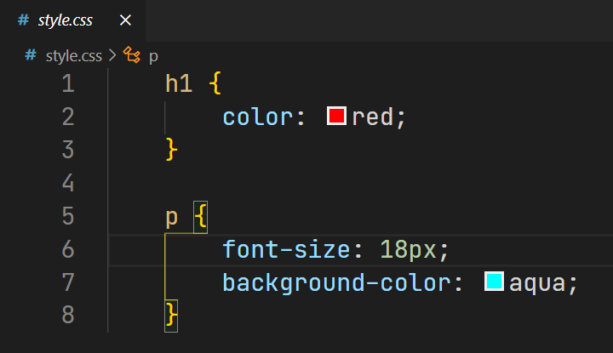
В отдельном файле с CSS-кодом
style.css
index.html
При помощи тега
<link rel=‘stylesheet’ href=‘./style.css’>
11

Slide 12
3. Что CSS может
предложить?

Slide 13
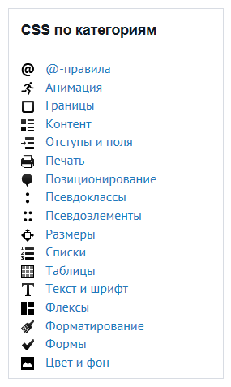
CSS по категориям
CSS отвечает за большое количество аспектов оформления, и начнём мы с свойств позволяющих задать оформление текста
https://webref.ru/css/type
13

Slide 14
4. На практике…

Slide 15
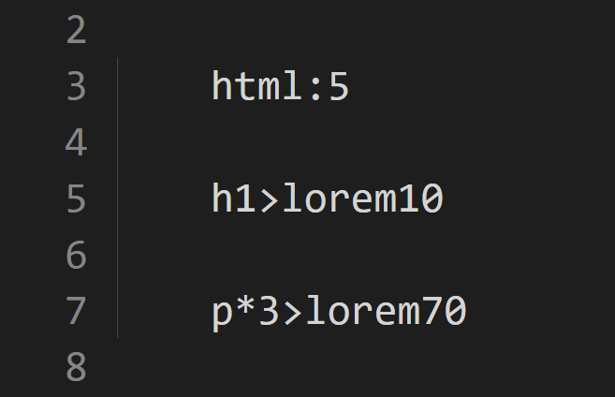
CSS на практике
Подготовьте разметку на основе таких команд Emmet’а в VSCode (команды выполняются по одной)
1)Каркас HTML-разметки;
2) Один заголовок <h1> с 10-ю словами;
3) Три параграфа <p> с 70-ю словами каждый.
15

Slide 16
5. Задание цвета

Slide 17
Способы задание цвета в CSS
Свойство color задаёт цвет текста в теге, свойство background-color задаёт цвет фона для тега (по умолчанию фон прозрачный), также может быть использовано универсальной свойство background.
Значение цвета может быть задано:
Константой: red, green, blue, orange...
В виде кода цвета модели RGB, например: color: rgb(255, 170, 20);
В виде кода цвета модели RGBA (с прозрачностью), например: color: rgba(255, 170, 20, 0.5);
В виде цвета модели RGB(A) в виде шестнадцатеричного числа, например: #FFA522, #DA5FF023
Для задания фона цвет может быть задан в виде градиента при помощи функций linear-gradient, radial-gradient, например: background: linear-gradient(red, pink, yellow);
В качестве фона может быть установлено изображение, для этого применяется свойство background-image.
https://webref.ru/css/color
https://webref.ru/css/value/linear-gradient
https://webref.ru/css/background
https://webref.ru/css/value/radial-gradient
https://webref.ru/css/background-color
https://webref.ru/css/background-image
https://webref.ru/css/value/color
17

Slide 18
6. Консоль разработчика

Slide 19
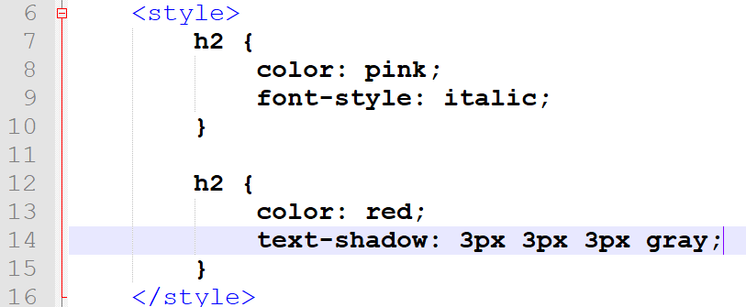
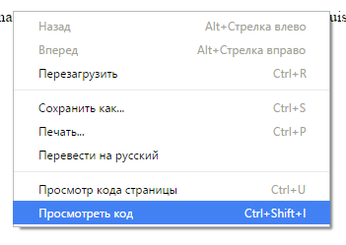
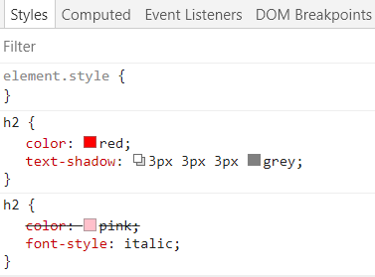
В консоли разработчика (F12), в закладке Elements (в её подразделе Styles), инспектор объектов покажет как браузер применяет
CSS-стили к конкретным тегам
К одному тегу могут применятся сразу несколько правил, эти правила могут противоречить друг другу, этот вопрос мы разберём детально вместе с вопросом селекторов.
19

Slide 20
7. Текст и шрифт

Slide 21


Slide 22
Базовая классификация шрифтов
SERIF
SANS SERIF
Serif – шрифты с засечками (также известны как Antiqua),
Sans Serif – шрифты без засечек (также известны как Grotesque)
22

Slide 23
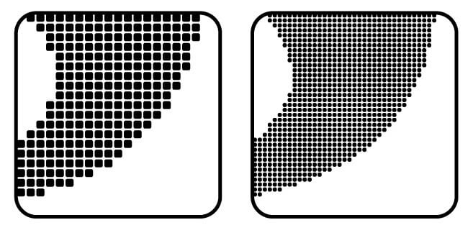
О шрифтах, вебе и экранах
23

Slide 24
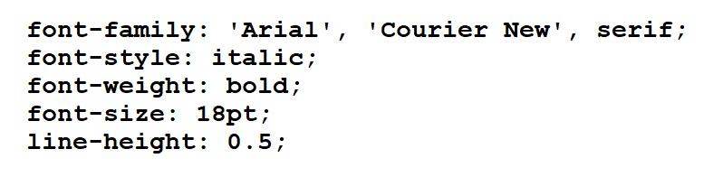
Задание оформления текста средствами CSS
При помощи свойства font-family мы можем задать используемый шрифт (несколько в качестве резервных). Также есть возможность при помощи свойств font-style, font-weight, font-size, line-height (и других) задать внешний вид шрифта. Либо же можно воспользоваться универсальным свойством font.
https://webref.ru/css/type/text
24

Slide 25
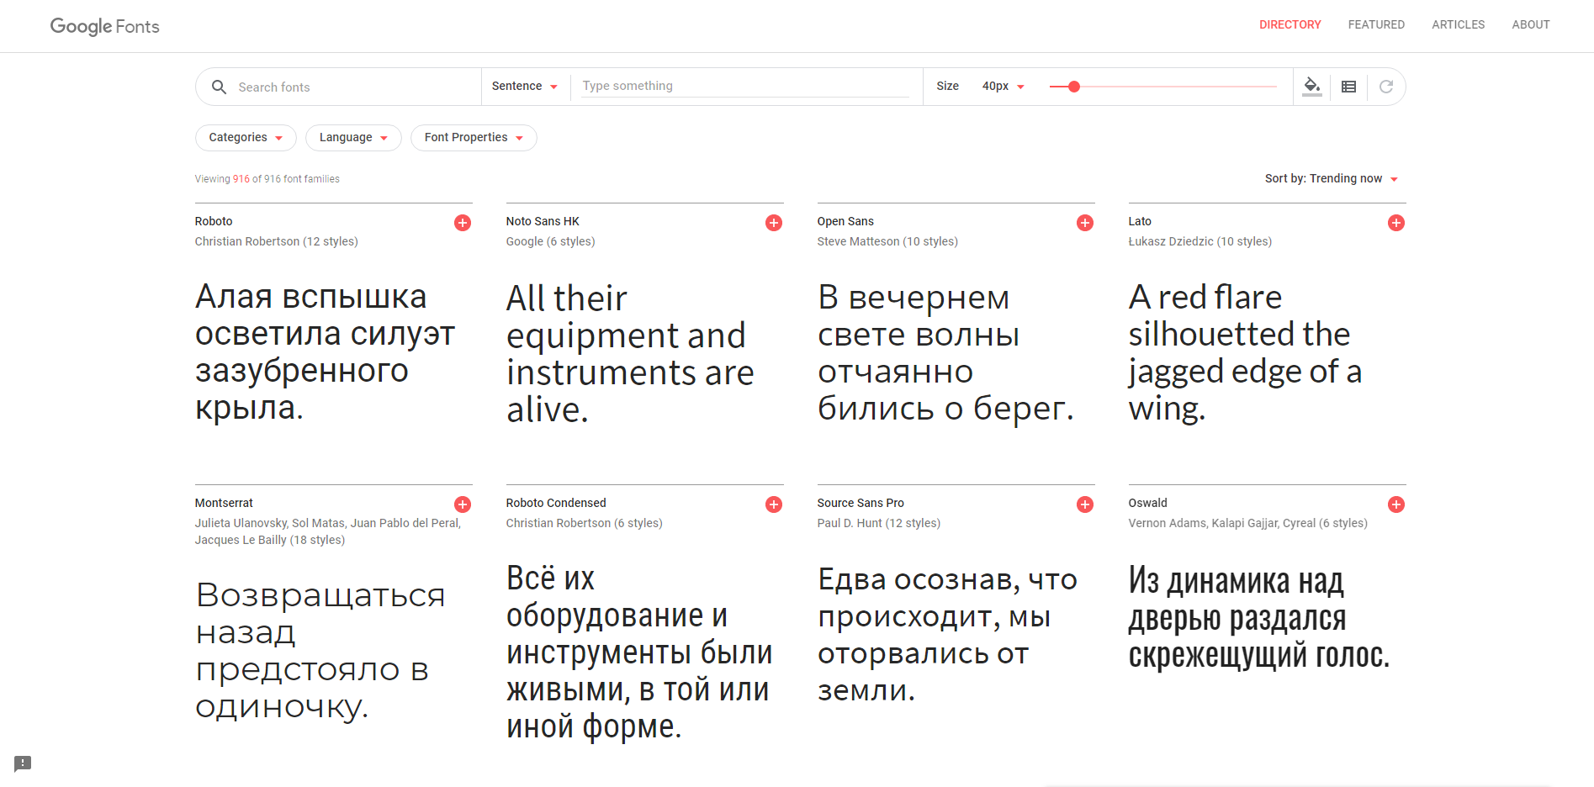
Google Fonts база бесплатных шрифтов
https://fonts.google.com/
25

Slide 26
8. Задание размеров

Slide 27
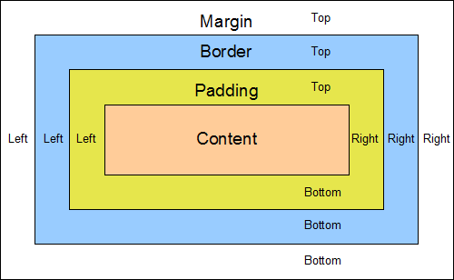
CSS Box Model
CSS Box Model – группа стилевых свойств описывающих размерности элемента
https://webref.ru/css/type/size
https://webref.ru/css/type/margin
https://webref.ru/css/type/padding
https://webref.ru/css/type/border
27

Slide 28
CSS Box Model
margin-top: 10px;
margin-right: 10px;
margin-bottom: 10px;
margin-left: 10px;
Отступы (как padding так и margin) можно задать для каждой стороны в отдельности. Свойство border также возможно установить для каждой стороны отдельно. Есть возможность задать сразу четыре значения через пробел (top, right, bottom, left). А также для левого и правого отступа margin есть возможность задать автоматических расчёт отступов при помощи значения auto.
margin: 10px;
margin-top: 10px;
margin-right: 20px;
margin-bottom: 30px;
margin-left: 40px;
margin: 10px 20px 30px 40px;
28

Slide 29
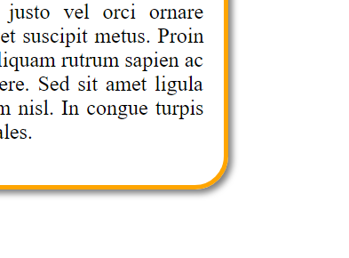
Скругление углов и тень от блока
Свойство border-radius позволяет задать радиус округления уголков рамки. Свойство box-shadow позволяет задать отбрасывание тени блоком, набор параметров аналогичен свойству text-shadow.
https://webref.ru/css/box-shadow
https://webref.ru/css/border-radius
29

Slide 30
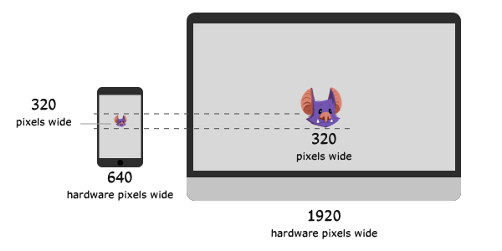
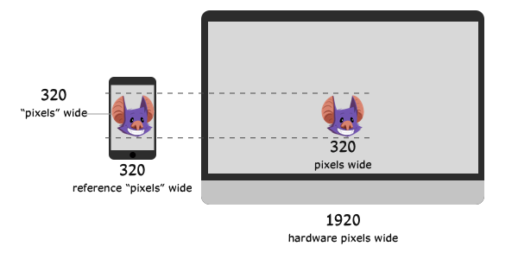
CSS пиксель ≠ Физический пиксель

Slide 31

CSS пиксель ≠ Физический пиксель
CSS пиксель – размер точки соответствующий плотности ~ 1/96 дюйма. Сколько физических пикселей используется для от рисовки одного CSS пикселя зависит от физического разрешения конкретного экрана.
31

Slide 32
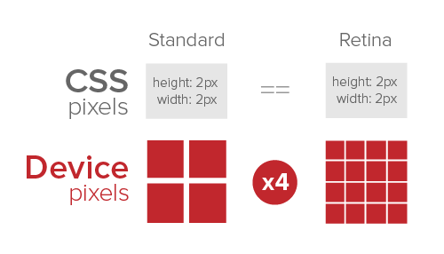
CSS пиксель ≠ Физический пиксель
CSS пиксель – размер точки условно соответствующий ~ 1/96 дюйма. Сколько физических пикселей используется для от рисовки одного CSS пикселя зависит от физического разрешения конкретного экрана.
32

Slide 33
9. Валидация CSS

Slide 34

Проверка страницы на соответствие стандартам HTML&CSS
https://jigsaw.w3.org/css-validator/
34

Slide 35
Будет полезным

Slide 36
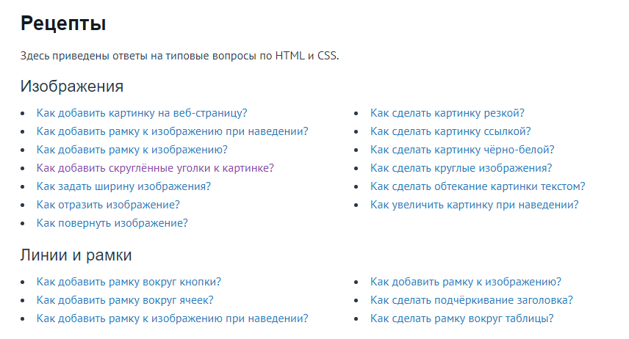
«CSS рецепты»
https://webref.ru/recipe
36

Slide 37
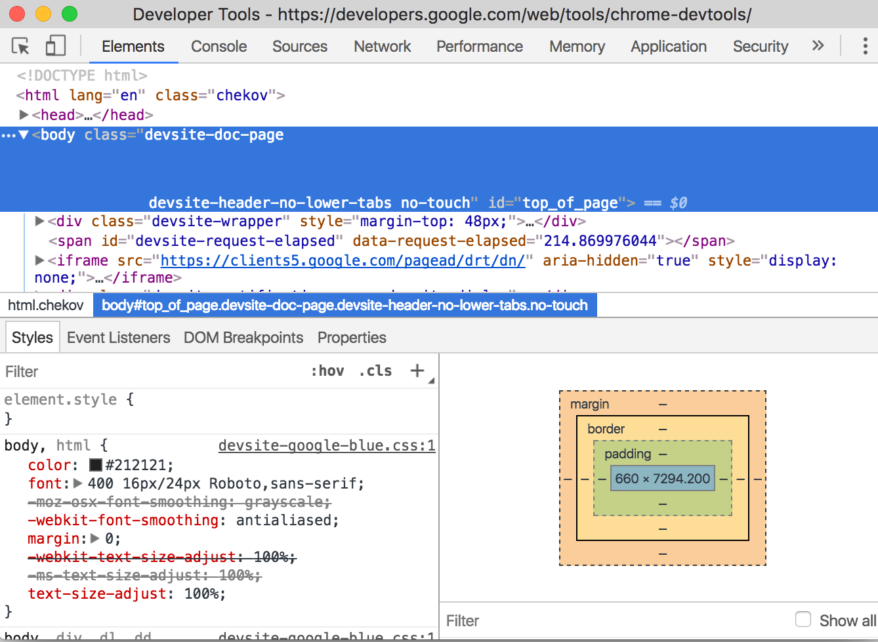
Познавательное видео о работе с инструментами
разработчика в Google Chrome
https://www.youtube.com/watch?v=LDJMfzTlkSI
37

